Slide 1
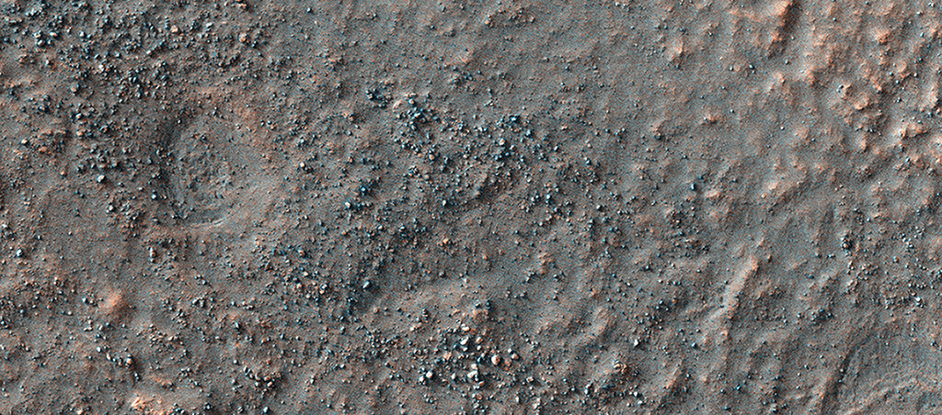

Cerca en el camp de restes del Mars 2
El mòdul aterrador Soviet Mars 2 fou el primer objecte fet per humans que va tocar la superfície del planeta vermell quan s’hi estavellà dia 27 de novembre de 1971. Hom creu que fallà l’estadi d’aterratge després que la sonda aterradora penetrés l’atmosfera en un angle massa pronunciat. Tots els intents d’iniciar contacte amb la sonda després que s’estavellés han estat en va.
uahirise.org/ca/ESP_037371_1350

